Slide 1
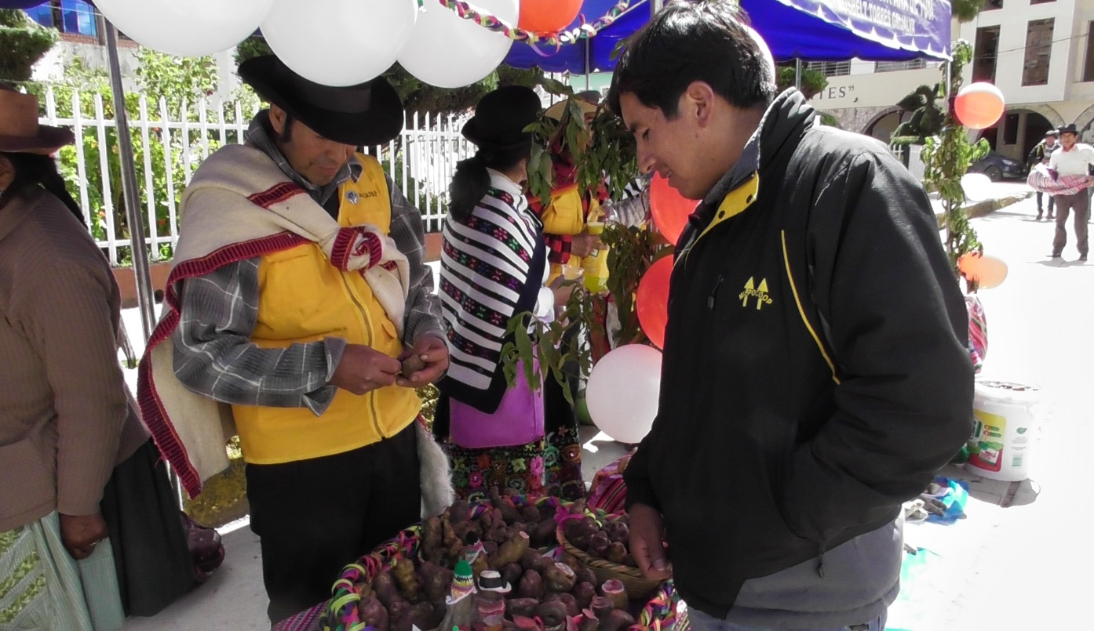
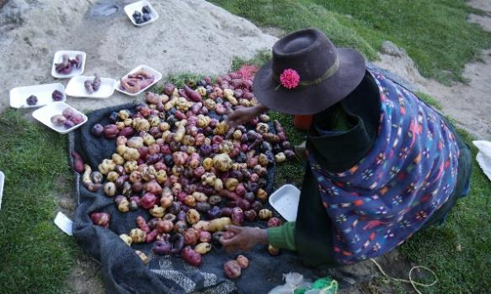




Evaluando la Agrobiodiversidad en Custodia de los Guardianes de Papa Nativa del Centro del Perú
“Fomentando la Agrobiodiversidad en los Andes Centrales del Perú: Innovación Institucional para la Conservación In Situ y Utilización de la Agrobiodiversidad”

Slide 2
Esquema de Presentación
  Introducción
  Preguntas de Investigación
3. Métodos
4. Primeros hallazgos
5. Estudio preliminar de roles de género
6. Efectos covid- 19

Slide 3
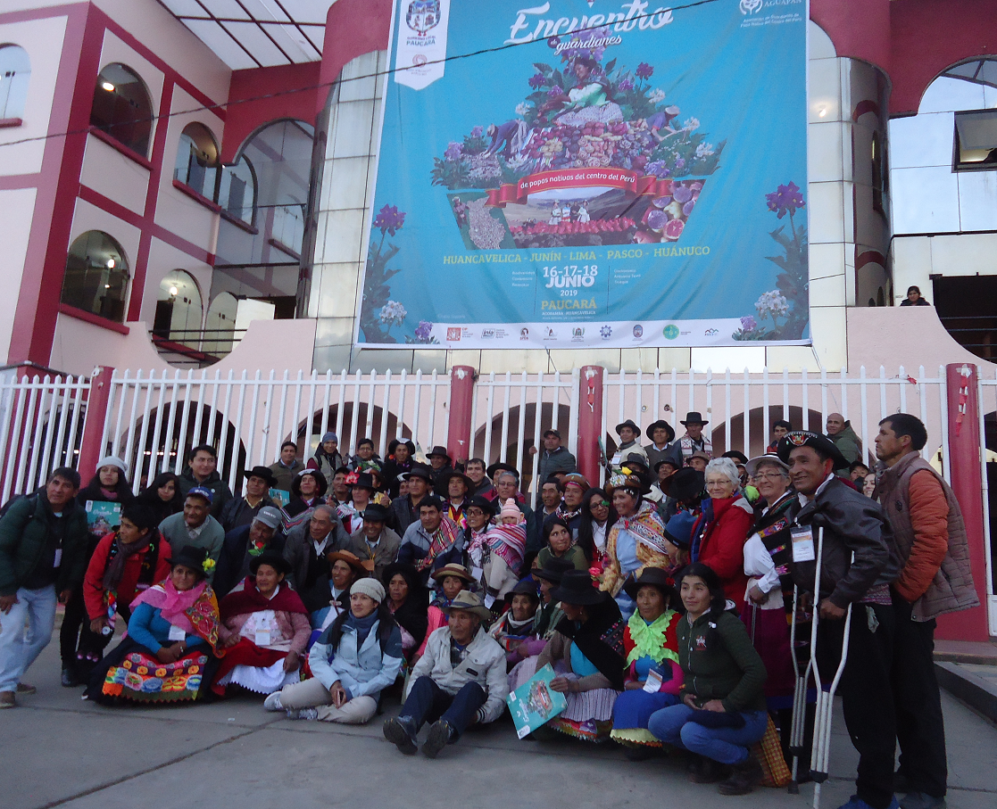
Asociación de Guardianes de Papa Nativa del Centro del Perú- AGUAPAN
1. INTRODUCCION
Asociación de pequeños agricultores, cultivan +50 variedades
Representan y defienden sus intereses como guardianes de papas nativas y tubérculos originarios del Perú.

Slide 4
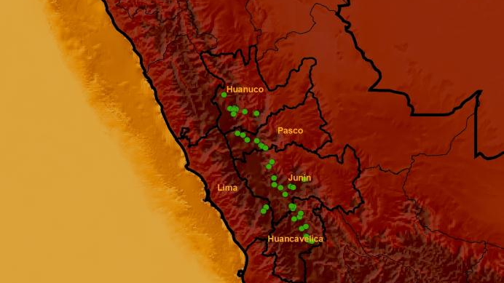
Pertenecen a 50 comunidades de los departamentos de Junín, Huancavelica, Huánuco, Lima y Pasco.
2020 se incrementaran a 100 comunidades de las regiones de Ayacucho, La Libertad y Ancash.
Notes:
La ventaja de este modelo (un custodio pro comunidad) es cubre un territorio extendió y maximiza la diversidad que representa cada guardian, la desventaja es que entre ellos no se conocen (conocían) que las reunions en físico son costosas y coordinar capacticiones y actividades conjuntas son costosas y complicadas. Aun no resolvemos el dilema de certificación organica por SPG pues impoisble juntarse entre ellos.

Slide 5
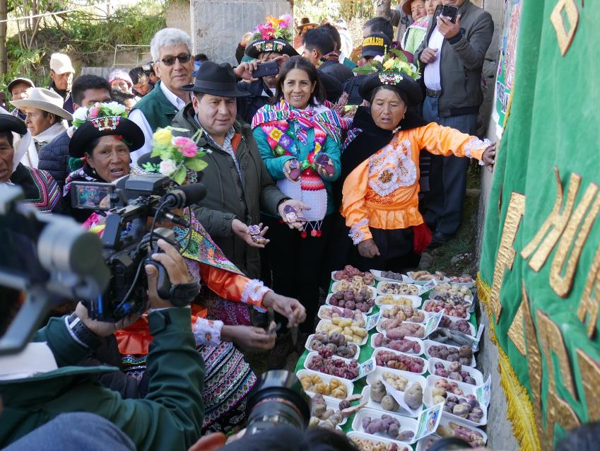
Promueven el respeto y efectivo cumplimiento de los derechos del agricultor.(art. 9 del Tratado internacional sobre los recursos fitogenéticos para la alimentación y la agricultura)
Incentivan la cooperación y solidaridad entre sus asociados(intercambio de semillas, conocimientos)

Slide 6
¿Porque nos hemos juntado?
Los custodios somos únicos y pocas familias en cada comunidad: queremos aprender entre nosotros
Queremos conservar la diversidad del centro del país: cada zona tiene una diversidad única
Queremos auto-representar a nosotros mismos cuando se trata de compartir beneficios.
Nosotros sabemos mejor nuestras necesidades y queremos ser escuchados.
Queremos que seamos reconocidos en la toma de decisiones sobre las formas de compartir beneficios.
Queremos que nosotros hijos continúan cultivando las mezclas
Queremos lograr mejores condiciones de vida para nuestros socios y los pequeños agricultores conservadores de agrobiodiversidad en general

Slide 7
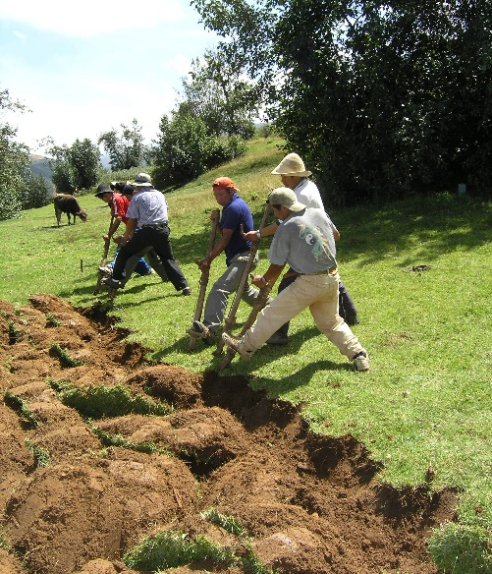
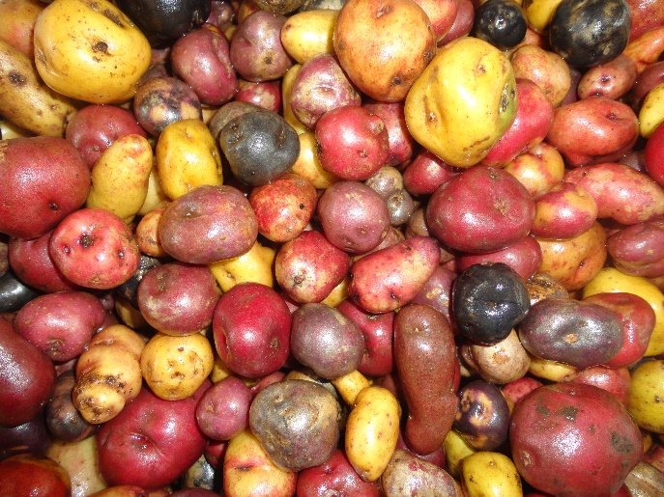
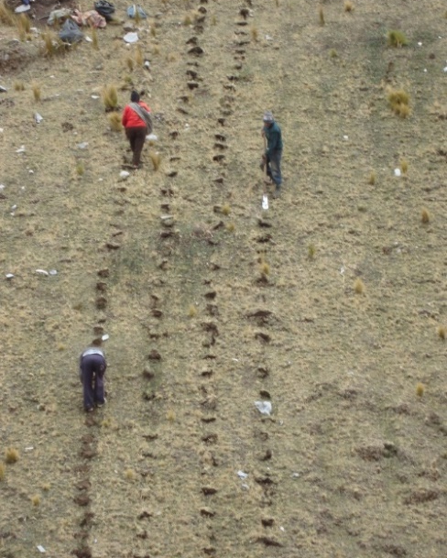
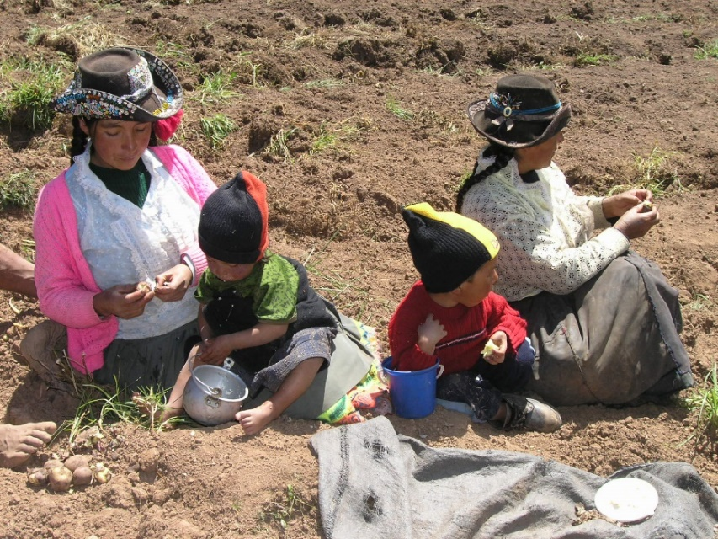
¿Porque los agricultores cultivamos variedades de papa nativa en mezcla? – ¿Qué nos motiva?
Seguridad alimentaria: diferentes sabores, texturas y propiedades.
Identidad, orgullo, memoria, tradiciones que tenemos.
Las variedades se adaptan a nuestra forma de cultivar: los suelos, pisos, pendientes, tipos de labranza
Manejemos conocimientos ancestrales sobre los usos y diversas formas de cultivo
Dispersamos los riesgos entre años y entre variedades se protegen.

Slide 8
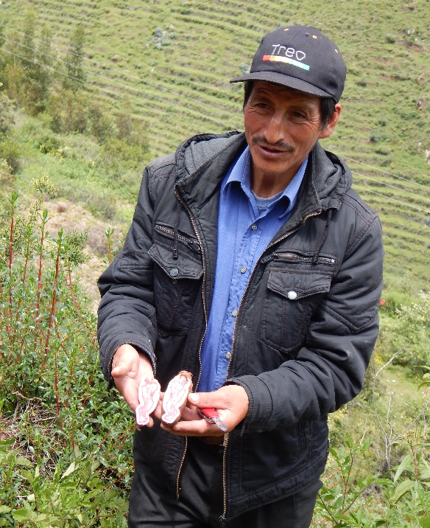
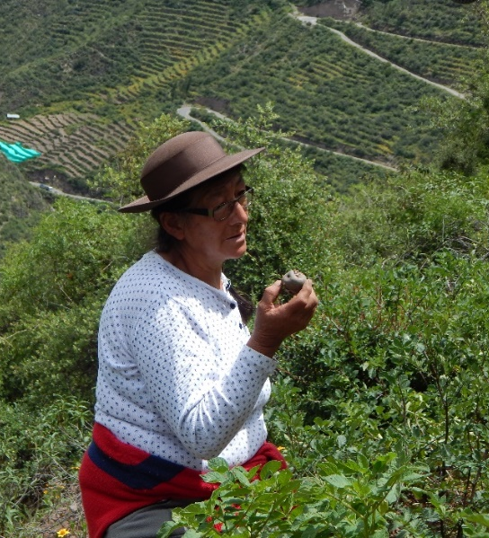
¿Qué problemas y retos afrontamos?
Pérdida de algunas variedades
Plagas y enfermedades
Distorsiones del mercado
Consumidor no valora la mezcla: “chaqru”, “wachuy”, “chalo”
Cambio climático
Desconocimiento de los tratados internacionales (ITPGRFA, Nagoya)
Queremos mejores condiciones de vida en los sitios de alta diversidad

Slide 9
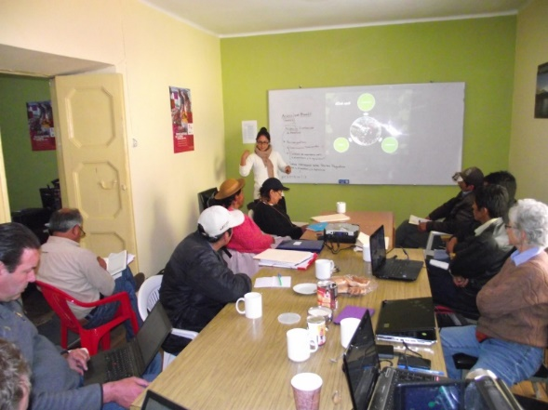
Aprendiendo los “derechos del agricultor” y que significa “compartir Beneficios”
Fomentan la conservación in situ de papas nativas.
Buscan el bienestar económico y social de sus socios,(estímulos no monetarios).
Taller de capacitación-Carla Bengoa (SPDA) “los derechos de Agricultor y Consejo directivo- AGUAPAN

Slide 10
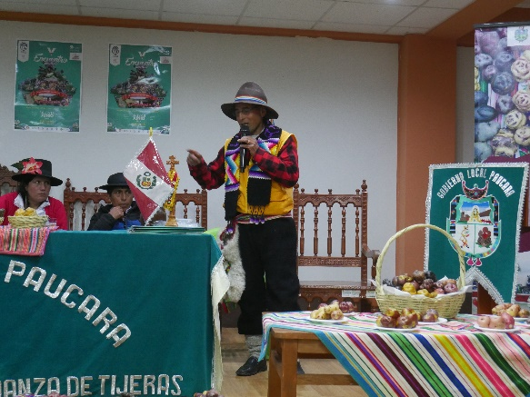
Monetario: Contribución de empresa con responsabilidad Social y cumplimiento del “Compartir Beneficios” (Clausula 9- Tratado Internacional de Recursos Fitogenéticos): HZPC y AGRICO
  Usos:
  Educación: Compra de uniforme, útiles escolares, etc.
  Salud: Caso de enfermedad de algún miembro de la familia. Alimentación de los niños.
  Agricultura: compra de guano de corral, herramientas, etc.

Slide 11
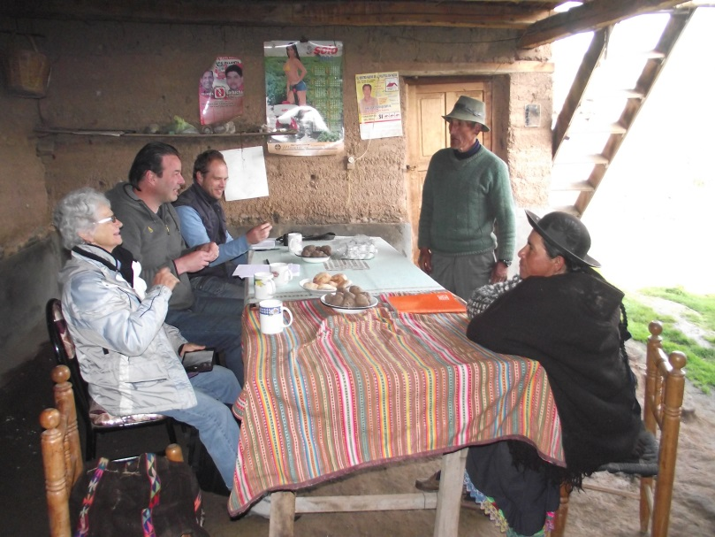
¿Que necesitan para ser socios?
Ser un pequeño agricultor y cultivar, al menos, [50] variedades de papa nativa.
Criar las variedades, como mínimo 15 años.
Representar a una sola familia y comunidad. (avalado)
Ser aceptado por la asamblea

Slide 12
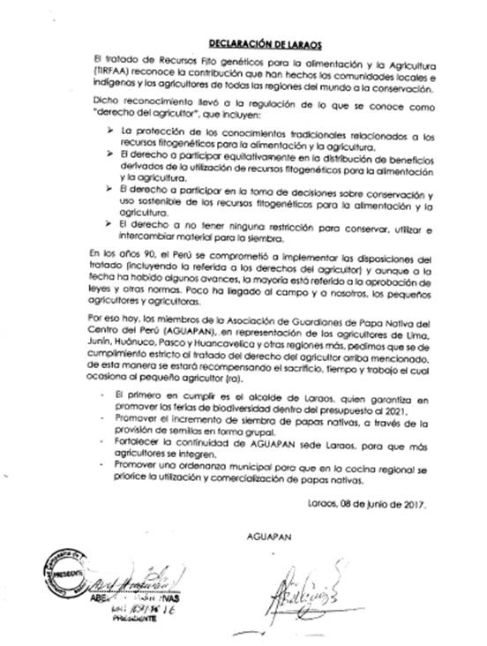
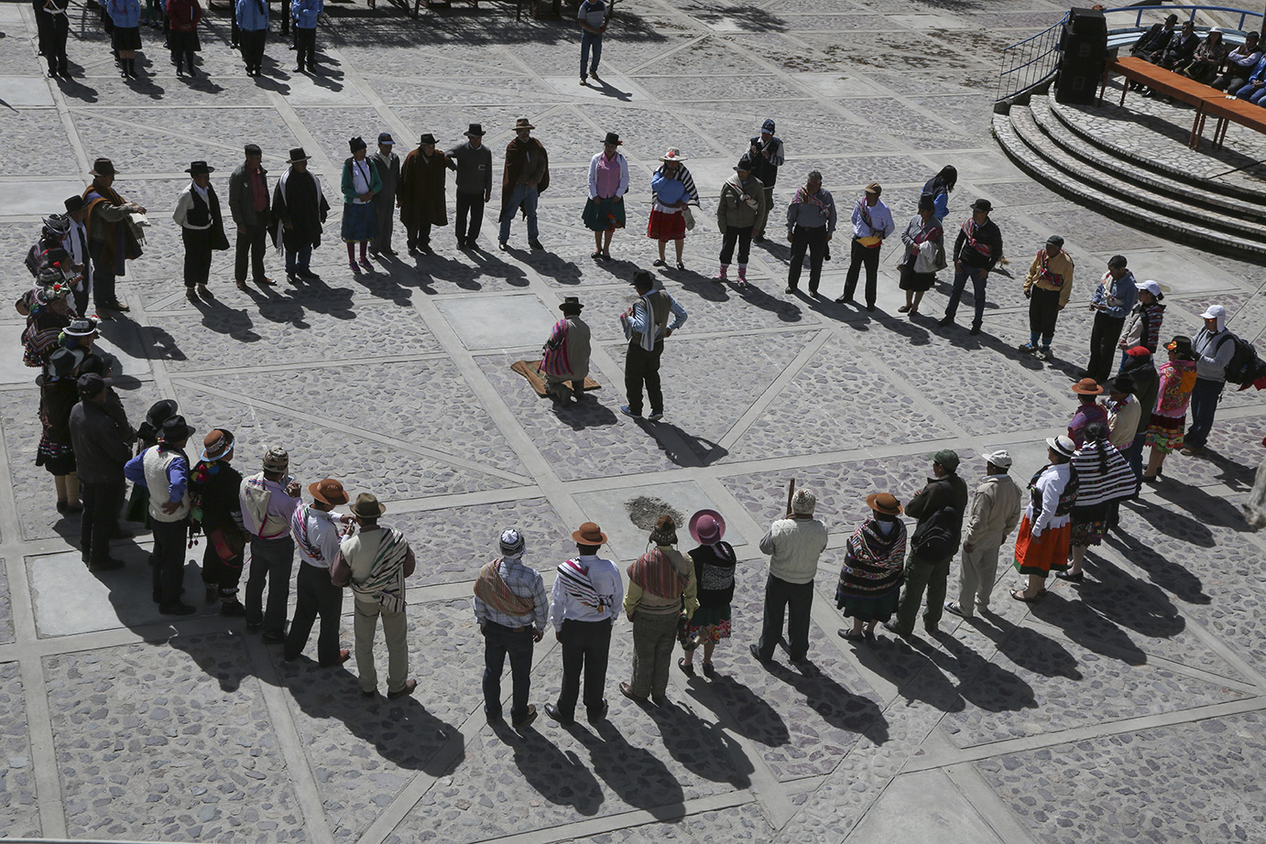
Declaración de Laraos

Slide 13
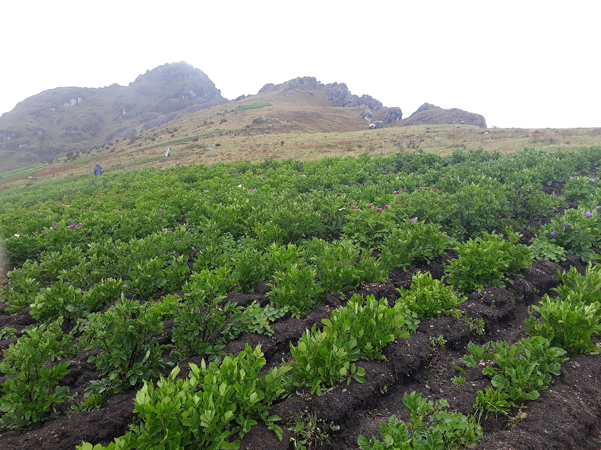
“Fomentando la Agrobiodiversidad en los Andes Centrales del Perú: Innovación Institucional para la Conservación In Situ y Utilización de la Agrobiodiversidad”
2019-2022
Asociación de Guardianes de papa nativa del centro del Perú
Grupo Yanapai
Centro Internacional de la Papa (estudio molecular de Pasco)
Parcela Paucartambo, Pasco: 496 genotipos, semilla de 9 agricultores, parcela en turno de Comunero Rosendo Meza
Notes:
El ser grupo de soporte de esta asociaon es una oportunidad para poder profundizar el valor genético, cultural de lo que esta aun en manos de los agricultores, Tuvimos mucha suerte que obtuvimos fondos por 3 años para llevar a cabo esta investigación y a la vez generar nuevos conocimientos en los 3 grupos que colaboramos con este proeycot.

Slide 14
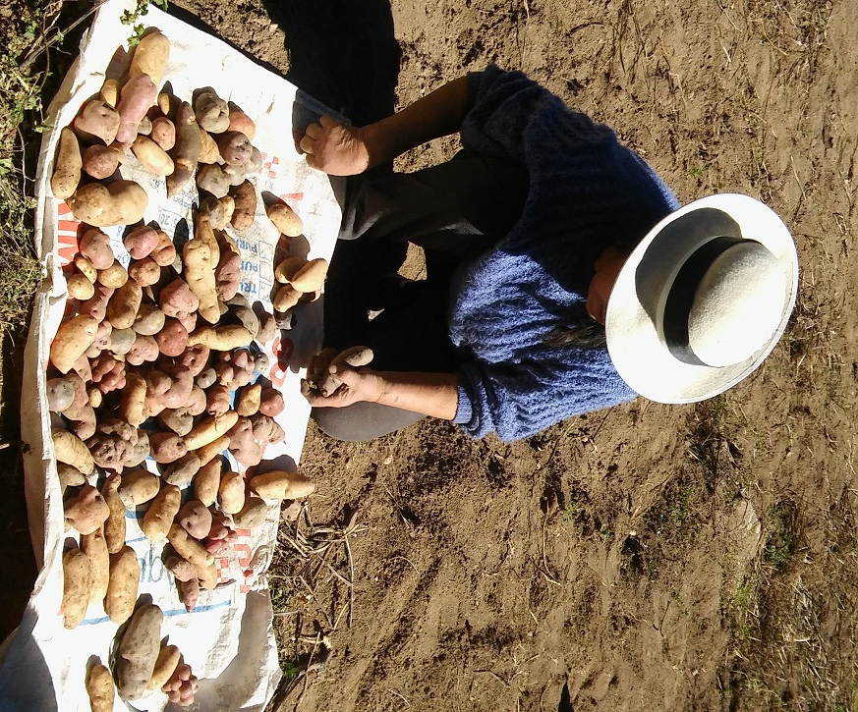
¿Que biodiversidad de papa nativa conserva colectivamente AGUAPAN?
¿Cuánto de esta biodiversidad es única y diferente entre regiones?, y
¿Como se compara con la colección global del CIP?.
2. Preguntas de Investigación
Ruth Cueva de Laraos Yauyos Lima, muestra las papas que ella siembra, recibió la semilla de su abuela .

Slide 15
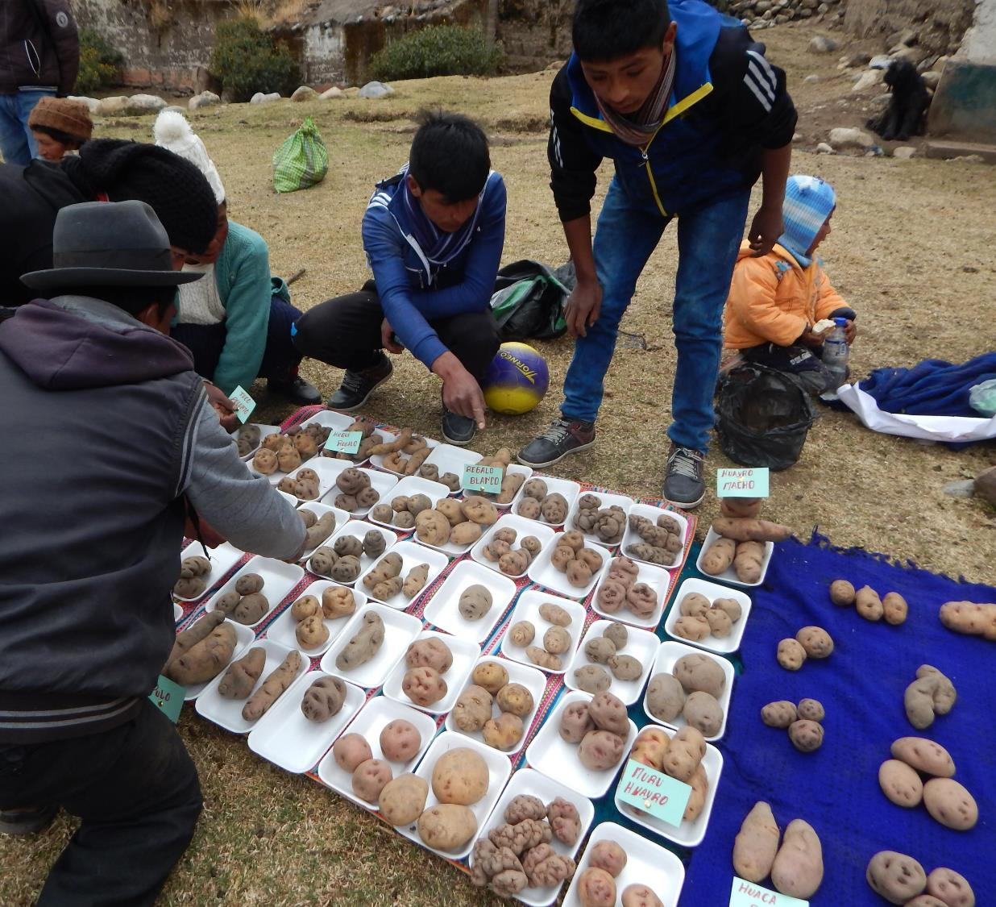
3. Metodología:
Componente Agrobiodiversidad:
Taller de planificación: Consentimiento previo
Colecta de variedades de cada agricultor
Inventario y codificación de variedades por agricultor/Región
CIP extracción de ADN de tubérculos y análisis con marcadores SNP (polimorfismo de un solo nucleótido) Gracias al secuenciaminto de papa, es mas preciso que el anterior. (SSR)
Comparación de variedades por agricultor
Identificación de variedades únicas
Roque Gaspar Contreras e hijos, identificando variedades. Comunidad Tiso- San Pedro de Saño, Huancayo.

Slide 16
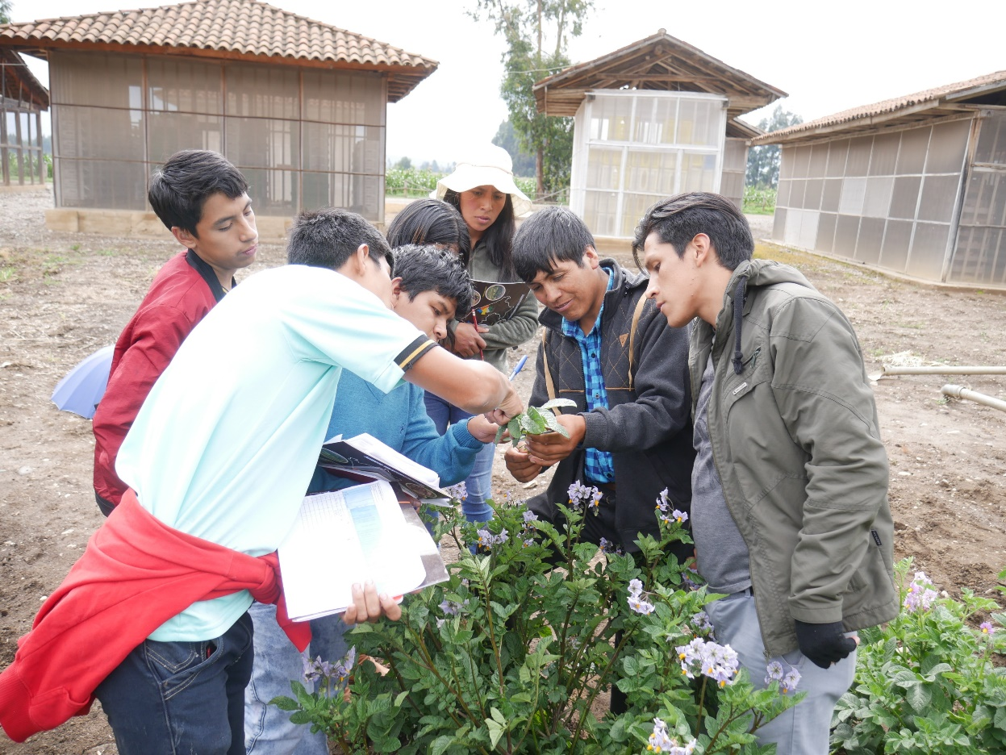
TALLER DE CAPACITACION-Caracterzacion CIP Febrero 2020
Instalación de parcelas de caracterización/Región
Capacitación en caracterización morfológica y fotografía: Practicantes, tesistas y agricultores.
Caracterización Morfológica: Planta, hoja, flor, tubérculo y brote
Fotografía de cada variedad
Taller de capacitación- Caracterización, CIP 2020

Slide 17
Postergado por Covid-19
Taller de etnobotánica durante la cosecha y selección: Nombres, origen, conocimiento, historias, usos
SIG participativo: mapeo y evaluación de frecuencias de variedades en parcelas de los agricultores custodios. /región

Slide 18
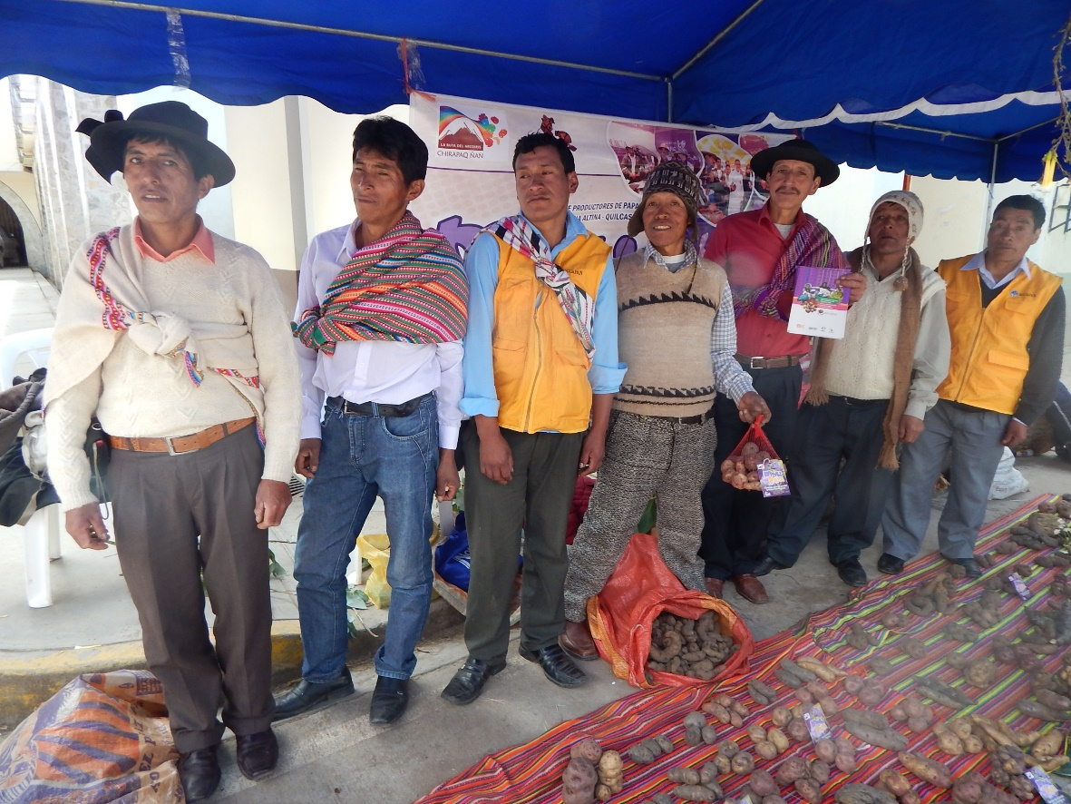
4.Primeros hallazgos
Tabla N°1 : Número de Socios por género y región, 2019
N° | REGION | 2019
 |  | Varón | Mujer | TOTAL SOCIOS
1 | Huancavelica | 15 | 3 | 18
2 | Huánuco | 7 | 3 | 10
3 | Junín | 9 | 1 | 10
4 | Lima | 3 | 2 | 5
5 | Pasco | 5 | 3 | 8
Total |  | 39 | 12 | 51
Socios de AGUAPAN- Región Junín

Slide 19
Variedades colectadas e inventariadas por región- 2019-2020
Tabla N° 2: Variedades colectadas e inventariadas por región- 2019-2020
REGION | TOTAL SOCIOS | N° SOCIOS APORTARON SEMILLA | VARIEDADES 2019-2020
HUANCAVELICA | 16 | 10 | 952
JUNIN | 9 | 6 | 417
PASCO | 9 | 9 | 496
HUANUCO | 11 | 9 | 487
LIMA | 5 | 4 | 376
TOTAL | 50 | 38 | 2728

Slide 20
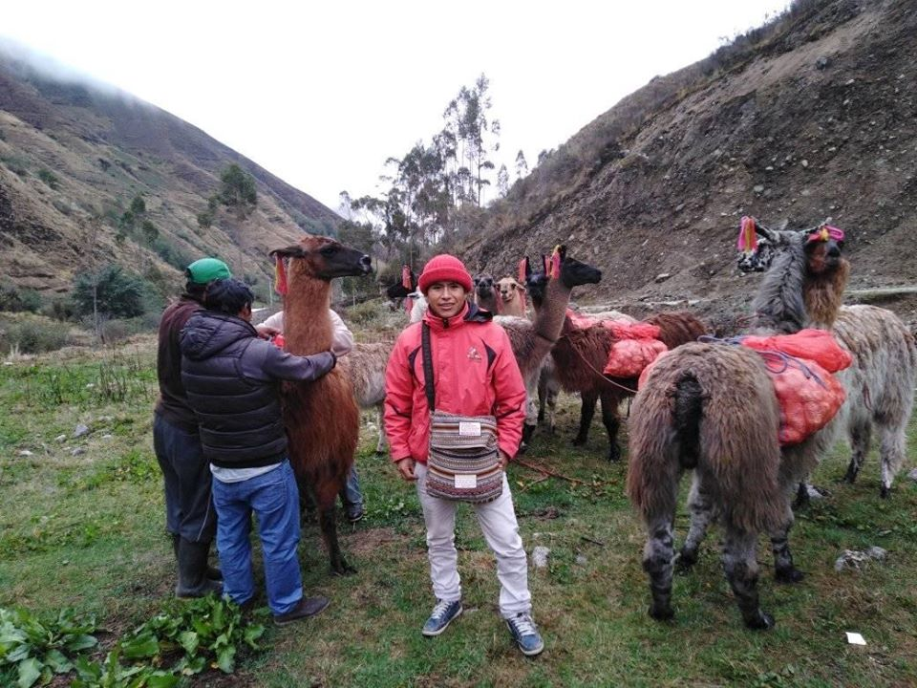
Caracterización morfológica y molecular Pasco
Parcela 1: 496 genotipos sembrados en la chacra de Maria Cosme (Comunidad de Huachón) a 3790msnm
Parcela 2. los mismos gentoipos en en turno de la comunidad de Paucartambo Comunero Guardian Rosendo Meza.
1-2 tubérculos de cada Genotipo se envió al CIP para un estudio genético .
Trasladando semilla a la parcela De maria Cosme (Huachon)

Slide 21
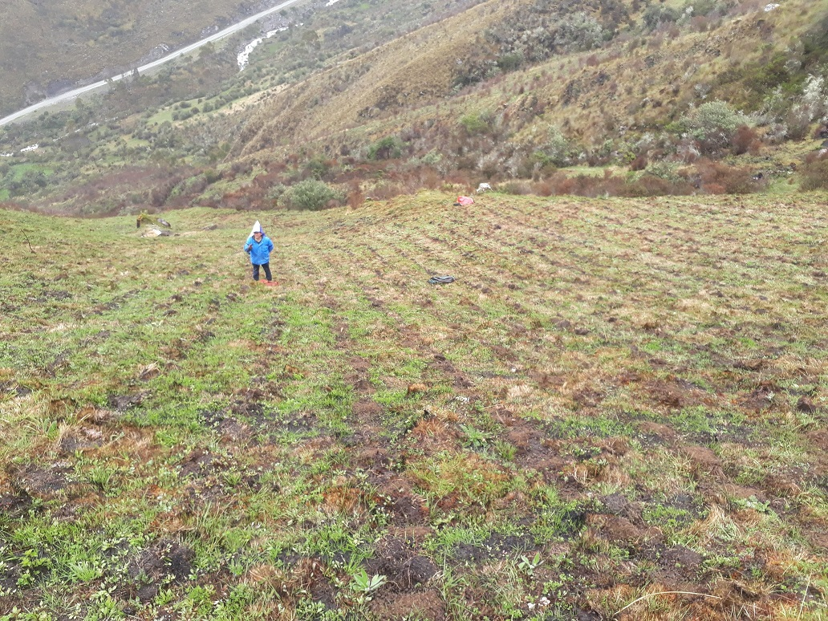
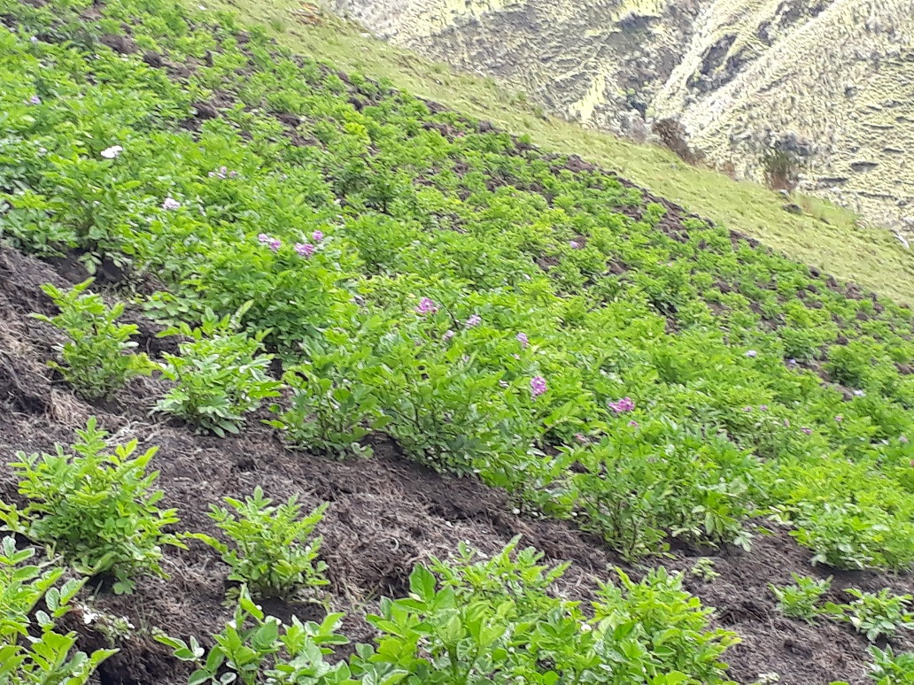
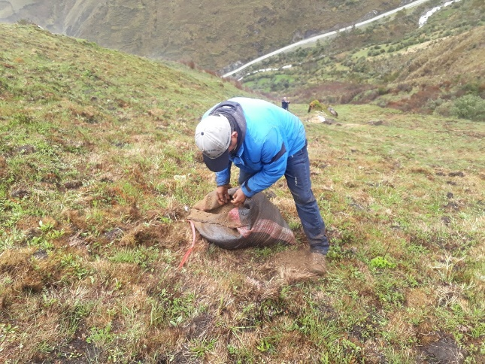
Campo Maria Cosme Huachón
Notes:
Guaneso 2 semanas después de haber depositado la semilla en un hueco hecho con Chakitaclla (terreno sin roturacion) ,

Slide 22
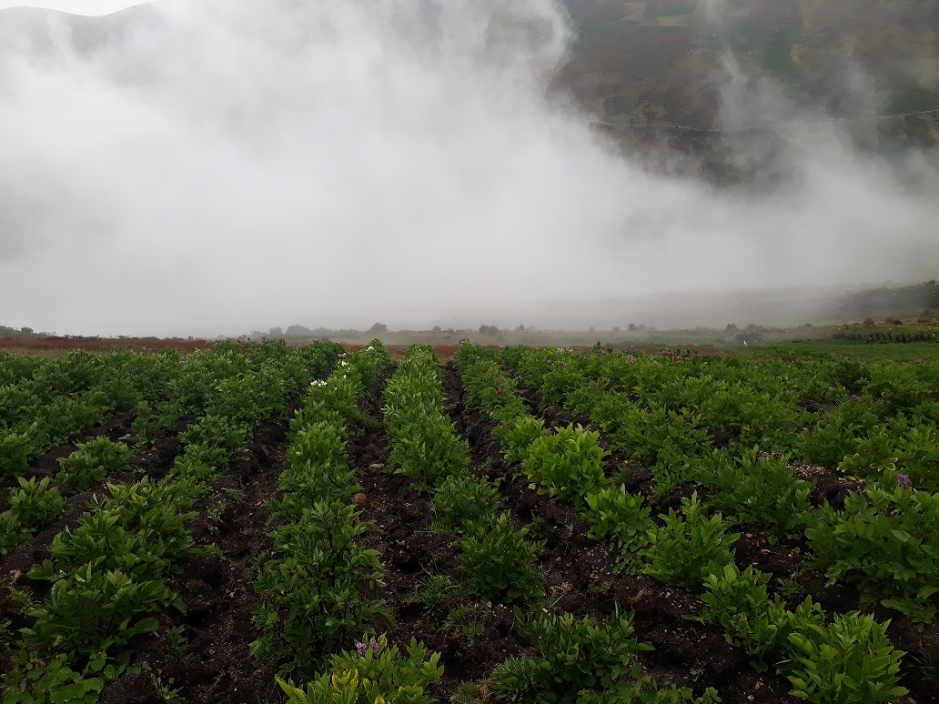
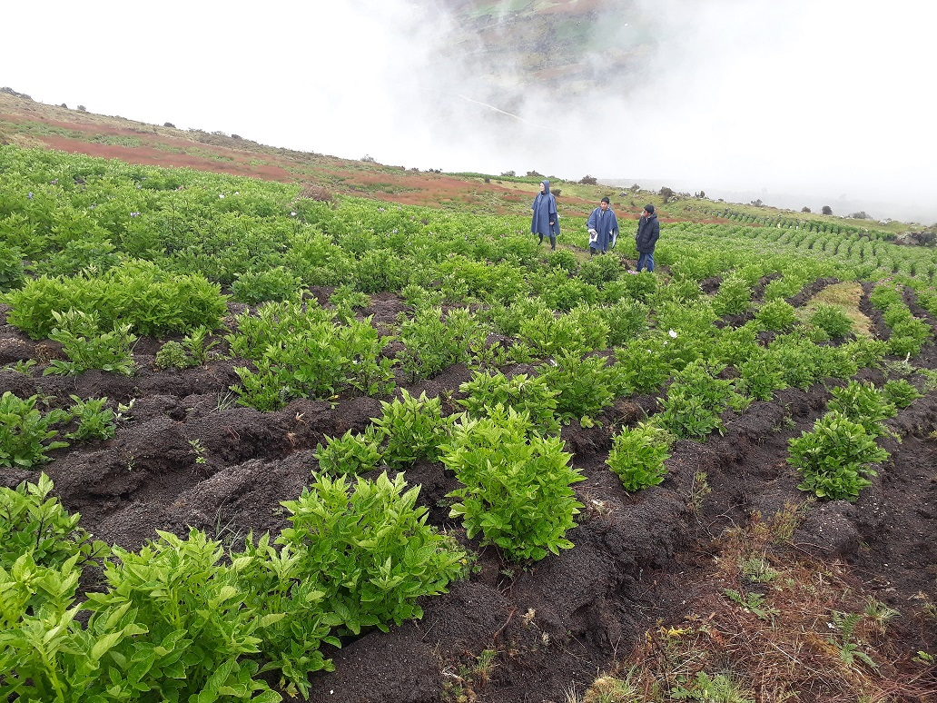
Campo Paucartambo( Rosendo Meza). 4000 m.s.n.m

Slide 23
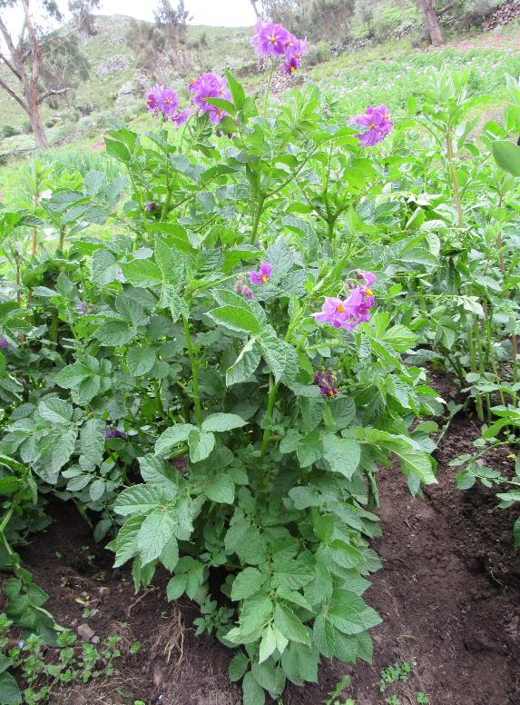
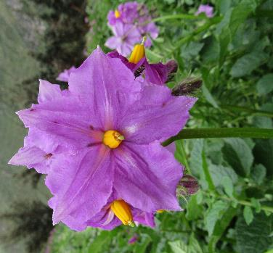
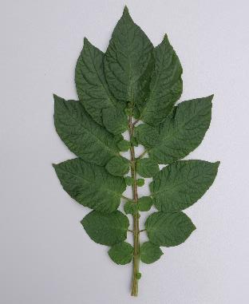
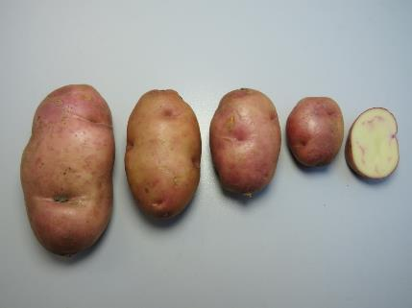
Avances en caracterización y fotografía de accesiones
Variedad Rosada- Chocna, Lima
Caracterización de bayas- No se realizó
Caracterización: 2728 accesiones
Caracterización morfológica: 70%
Caracterización de tubérculos: 80%

Slide 24
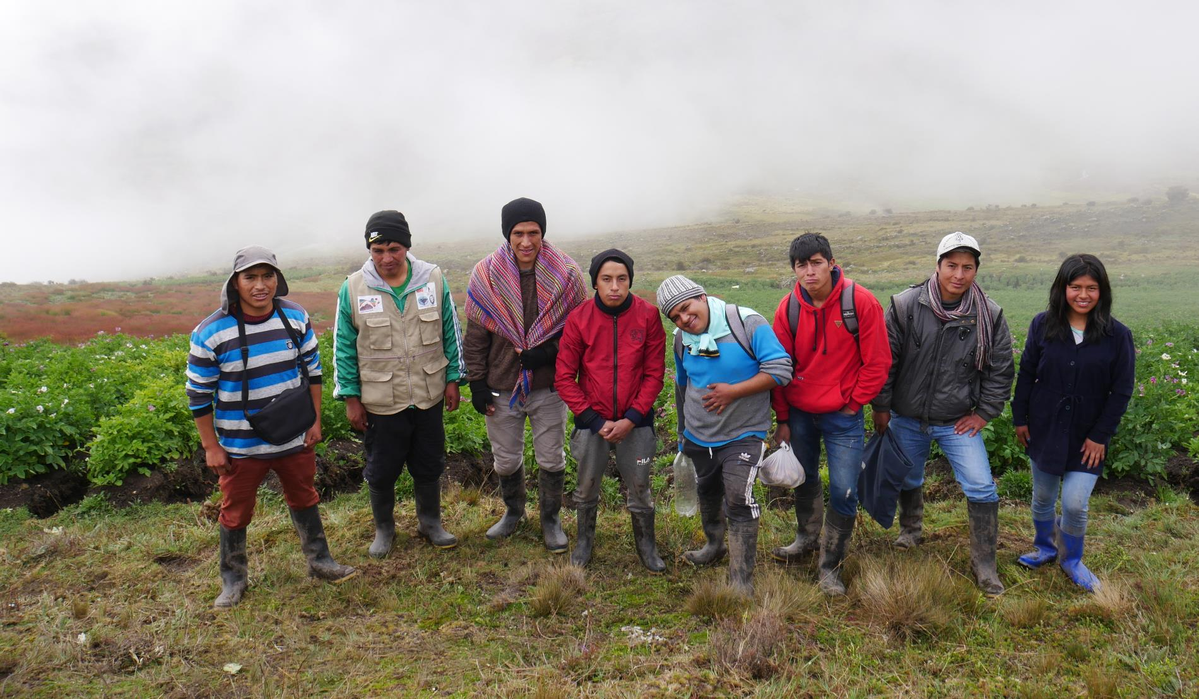
Equipo de caracterización: Técnicos de Yanapai; estudiantes de Universidad de Huancavelica y estudiantes de Instituto Tecnológico - Matucana, Lima
(parcela Paucartambo)
Alfredo Tito. Javier Soto (Yanapai) Noel Borja, Miguel Huamán, Roberto Lopez, Jesus Solano, José Mendoza, Damiana Huilca

Slide 25
Diversidad Genética papas Pasco
Guardian/a | COMUNIDAD
Benigno Fuero Anco | Paucartambo
Modesto Carhuaricra | Gargar
Alda Chavez | Bellavista
Aurea Mendoza | La Quinua
Rosendo Meza | Paucartambo
Mateo Panduro | La Victoria
Marcial Taquire | Huayo
Teodolinda Toribio | Unoc
Diversidad genética de las variedades cultivadas por 9 familias de 9 comunidades de Pasco
Notes:
No me acuerdo de Teodolinda Toriibo. Sera mejor poner la semilla que dono cada familia y ademas fotos de algunos pero ya no.

Slide 26
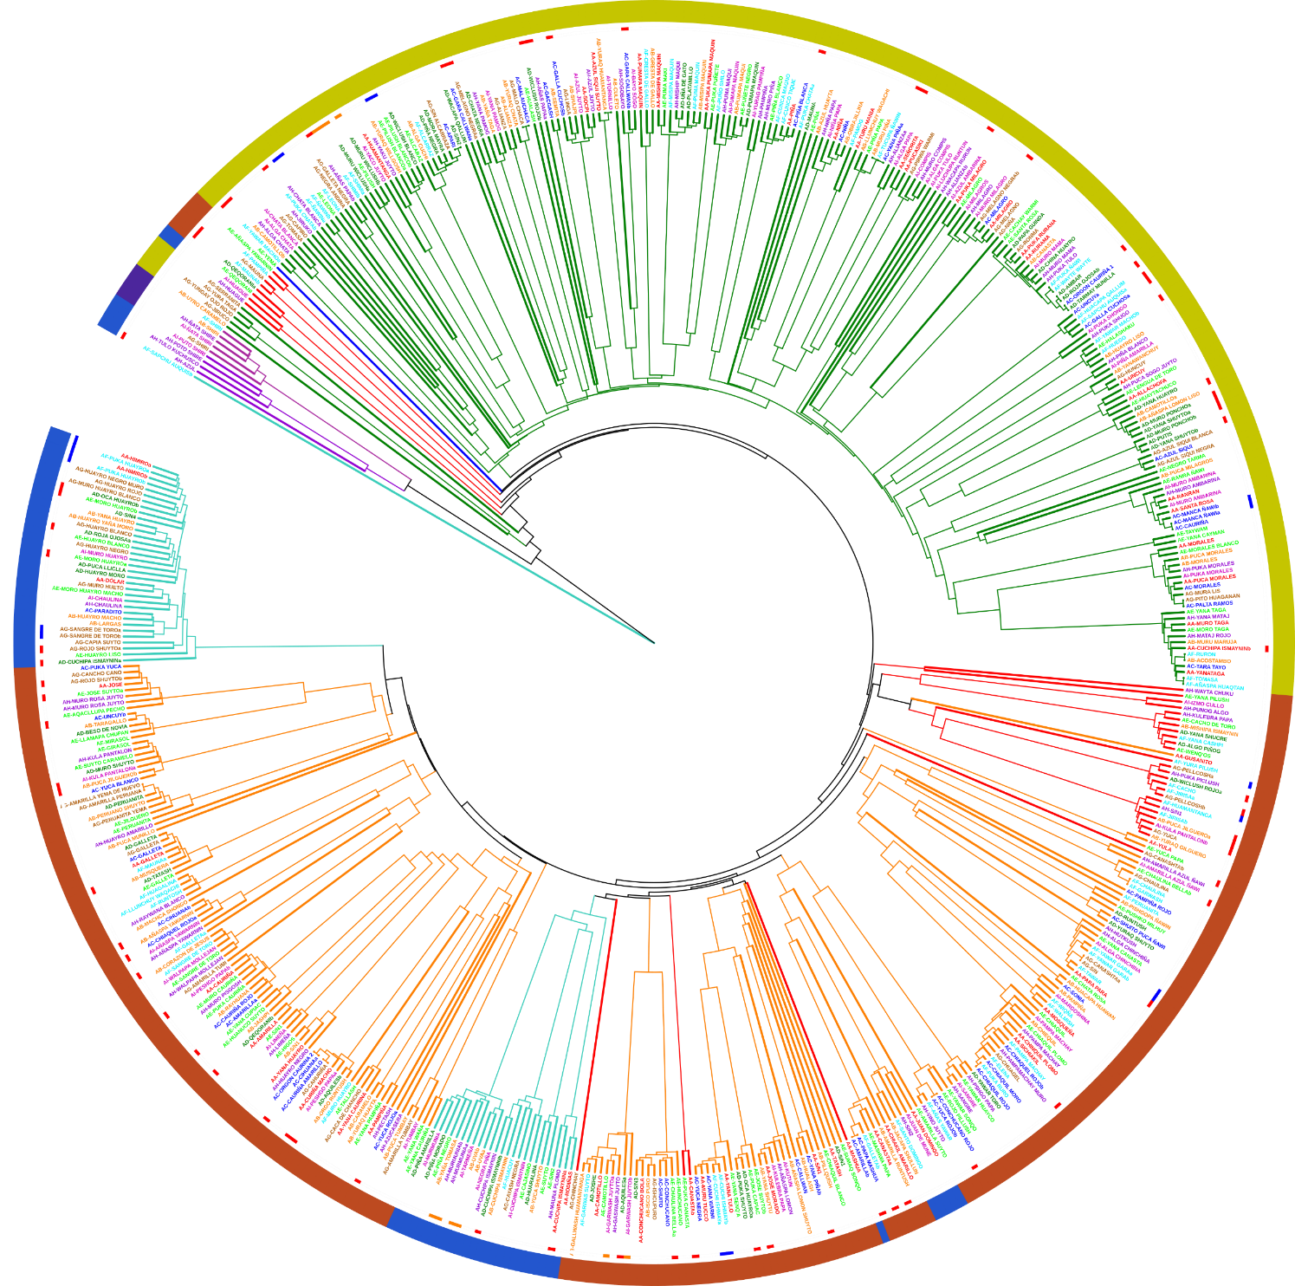
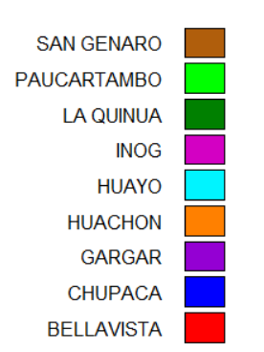
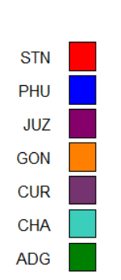
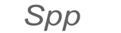
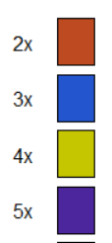
Dendrograma elaborado con 2763 marcadores moleculares SNP y 544 genotipos de papa nativa de 9 comunidades de Pasco.
Comunidades
Genotipos con Diferencia morfológica
Ploidia
IGUALES
SIMILARES
DIFERENTES
Notes:
El ciruclo exterior Ploidia, hay mas diploides que tetraploides. (nuevo). Las Chauchas se han situado entre las goniocalyx. Muy pocas pentaploides Los marcadores usados son Polimorfismo de un solo nucleotido - SNP, por eso la cantidad es mayor en comparación con los 100-200 alelos que se podían encontrar con SSR. Estos SNPs han sido desarrollados gracias a que actualmente se cuenta con el secuenciamiento del Genoma de la papa.

Slide 27
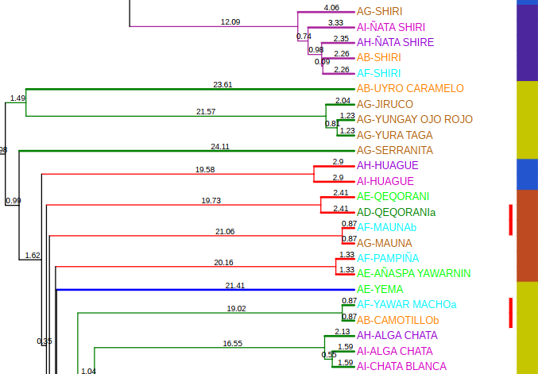
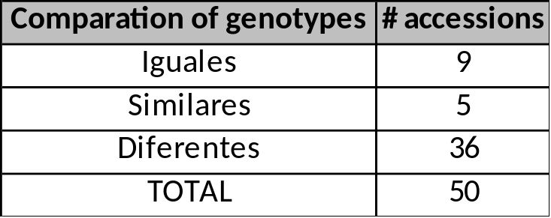
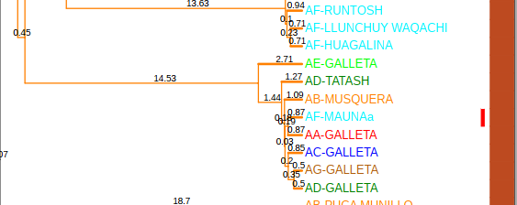
*
La mayoría de genotipos se agrupan según el nombre del cultivar (*).
50 cultivares presentaron tubérculos con diferencias morfológicas. A nivel molecular, estas diferencias fueron corroboradas en la mayoría de los casos:
*
*
*
*
*
*
Notes:
Estas son la mezclas que encontraorn, enviaban dos y eran diferentes, el análisis corroboro que 36 eran diferentes y 9 eran iguales.

Slide 28
Los cultivares diploides son mas frecuentes, seguidos de los tetraploides.
Paucartambo presenta el mayor numero de cultivares diploides.

Slide 29
S. stenotomum subsp. goniocalyx es la especie mas frecuente en todas las comunidades y Paucartambo presenta el mayor numero.
S. tuberosum subsp. andigena es la segunda especie mas frecuente.
Notes:
Se identificaron 103 cultivares duplicados y 100 duplicados con colección CIP y tambien duplicadas entre comunidades. Nunca antes se ha podido caracterizas molecularmetne tan rápido y tan eficientemente. Este nuevo método sin embargo hace que la carectirizacion previo no se puda compara con seste método mas neuvo, Los catalogos que se hicieron con el método antiguo (SSR o microsatleites) seriviran a futuro?

Slide 30
5. Información preliminar de estudio de conocimiento tradicional con énfasis en Roles de género y conservación in situ de la papa nativa en la región de Pasco

Slide 31
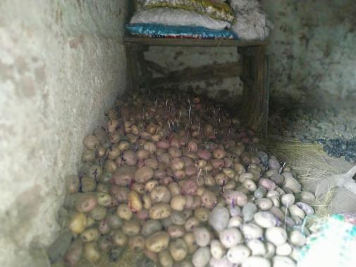
Cultivo en mezcla: HUACHUY, CHAQRU, CHALO
EL “huachuy” Es parte del sistema tradicional. Hoy esta destinado al consumo del hogar.
Se cultiva en las partes altas y su característica principal es que es “colorida” es decir incluye distintas variedades agrupadas. Las comerciales se siembran en parcelas separadas en monocultivo.

Slide 32
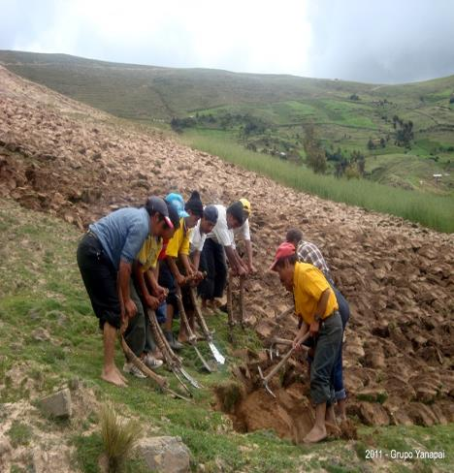
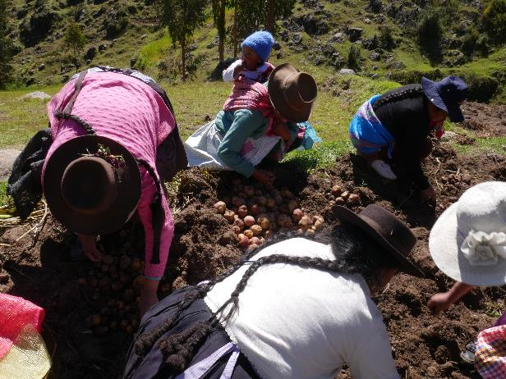
Los roles de género en sistema de producción de papa nativa
Las mujeres están a cargo de las actividades reproductivas, principalmente la alimentación, y por ello, se encargan de colocar la semilla, recogen las papas, seleccionan la papa(semilla, troja, venta, procesamiento, regalo, intercambio). Actividades que son complementadas con el trabajo del varón: rotura la tierra, abre surcos, aporque, recultivo, control de plagas y saca los tuberculos y traslada la papa a la vivienda.

Slide 33
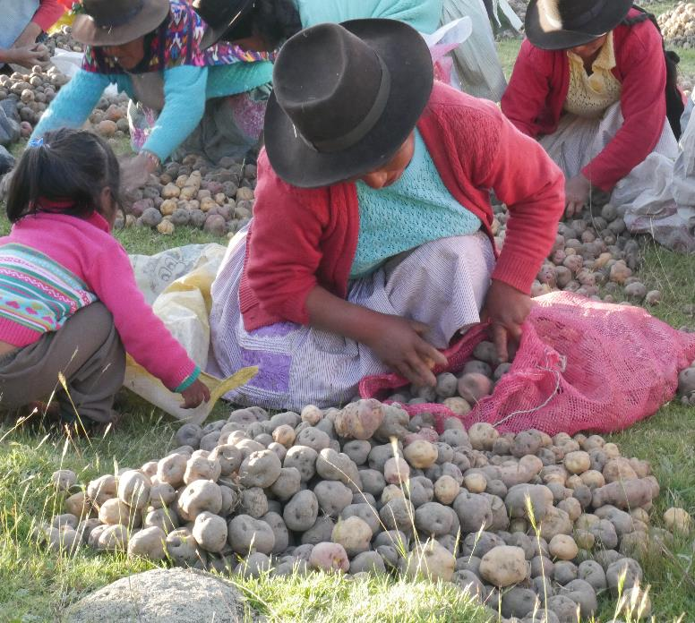
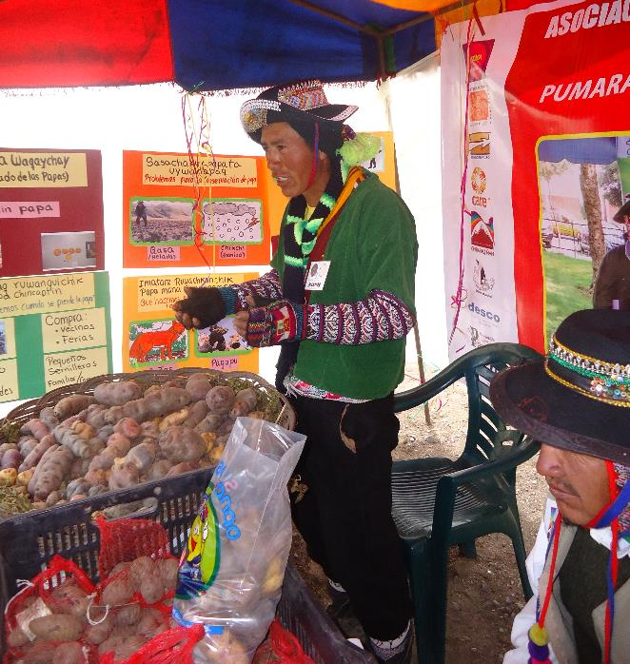
Cuando la papa nativa empieza a ocupar otras funciones que escapan responsabilidades del hogar, el varón empieza a asumir un rol protagónico,
Es cierto dentro del hogar y la comunidad la mujer ocupa un rol primordial al cuidar la papa nativa, es fuera de este ámbito donde la varón va a capitalizar los beneficios de la misma.

Slide 34
6. Efectos covid-19
Retraso perdida de información.
Distanciamiento entre técnicos y agricultores
Incremento de los costos de jornal
Incremento de los servicios de transporte
Cosecha y evaluación con personal local.
Deficiente conectividad por telefonía móvil

Slide 35
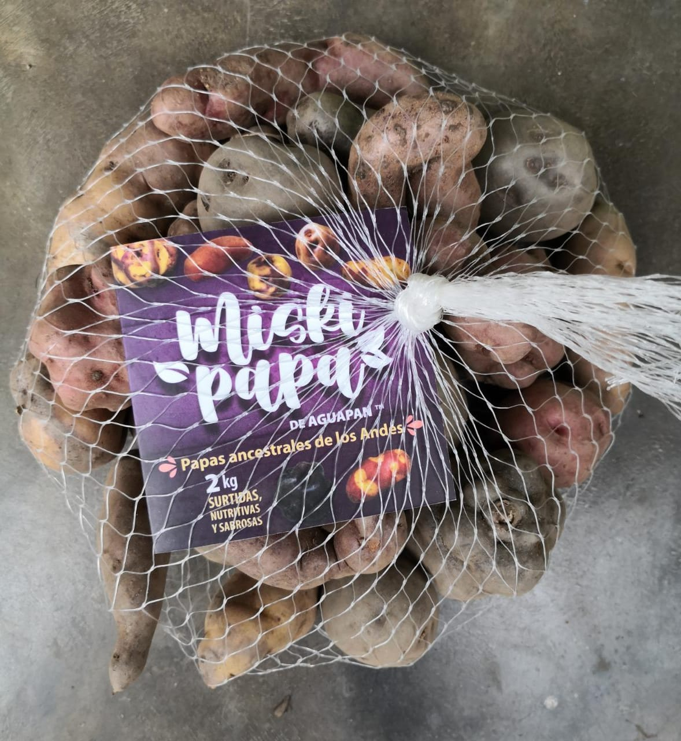
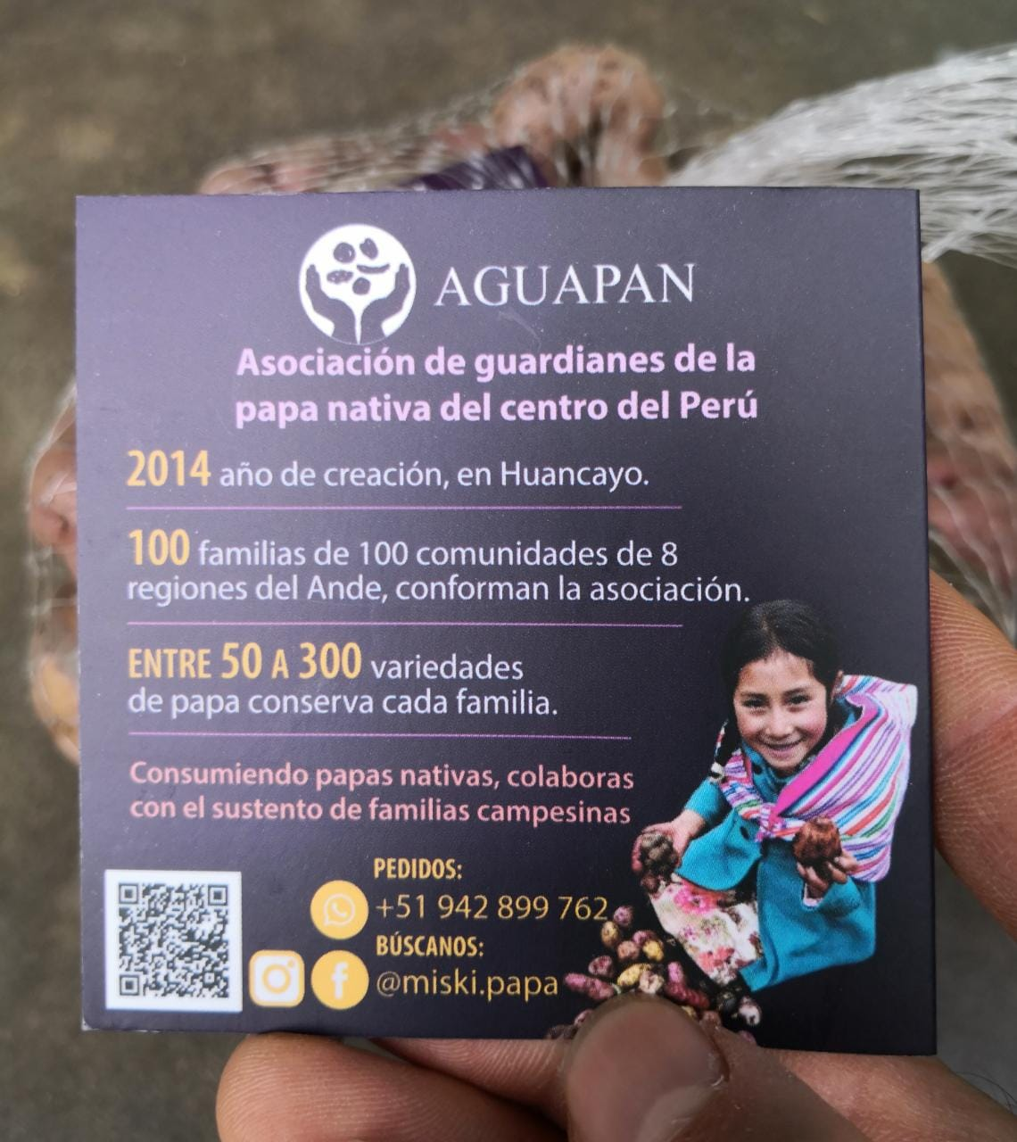
Entrada al mercado con un producto nuevo y diverso, un agricultor diferente cada semana.

Slide 36
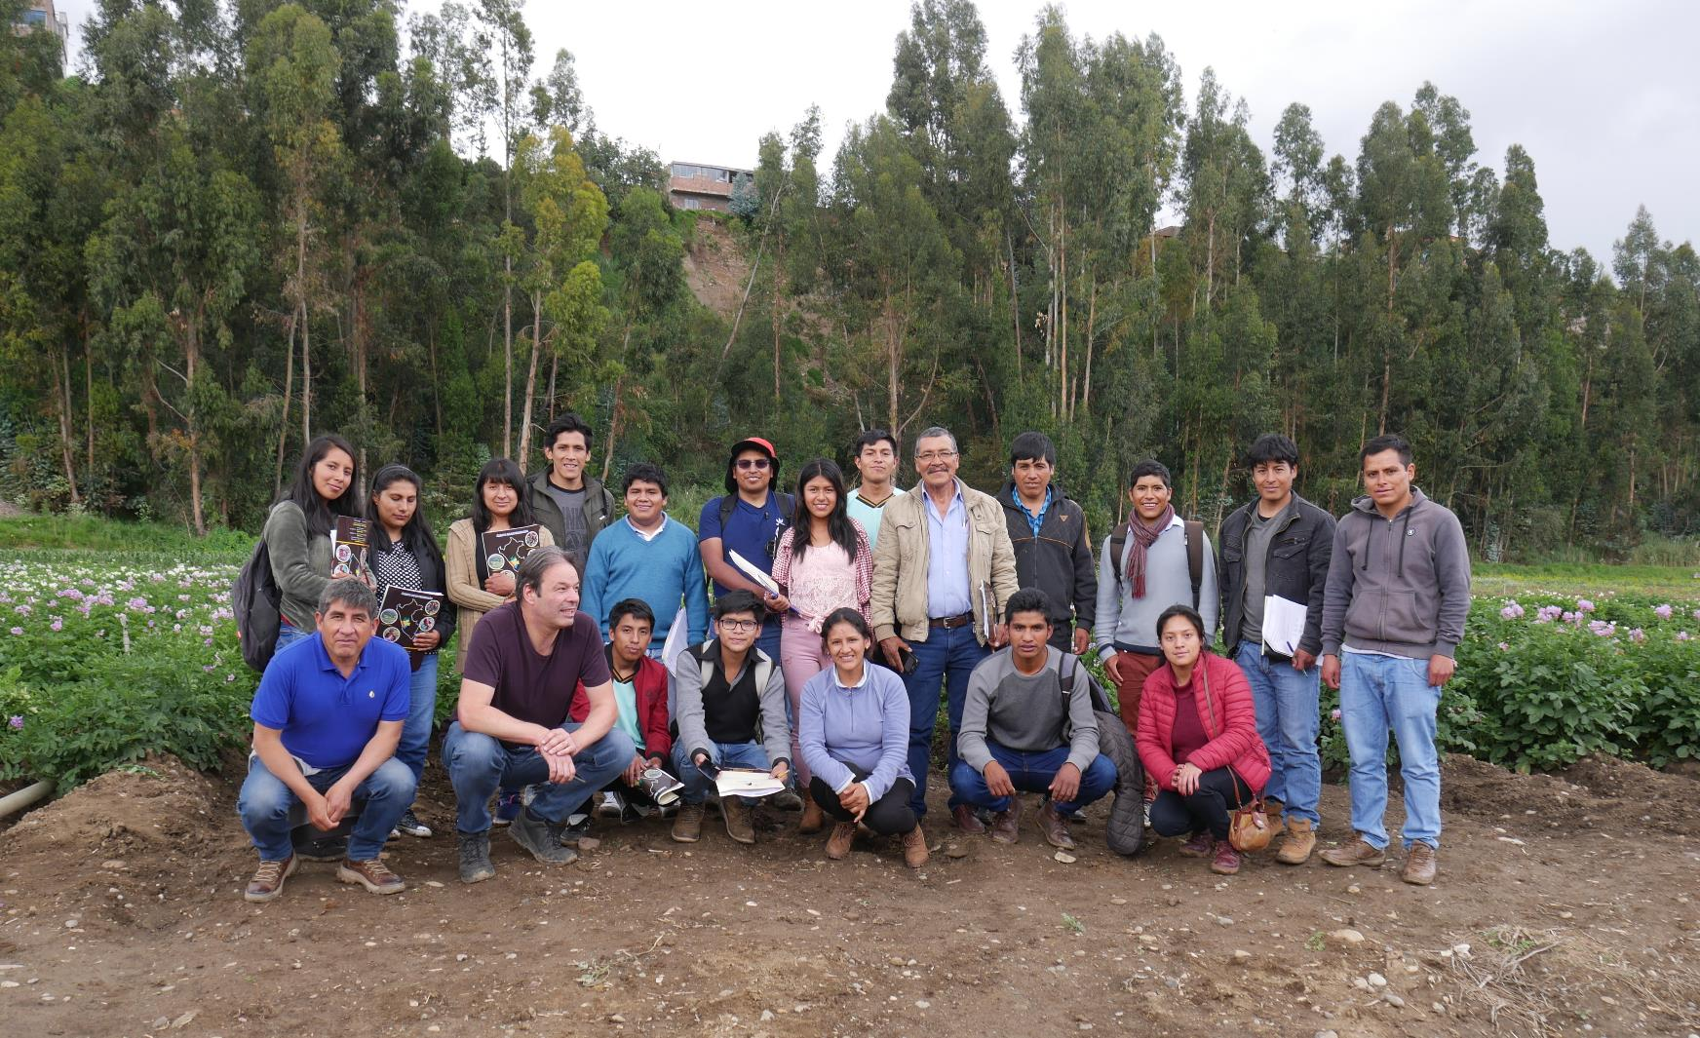
Gracias

